Slide 1
ระบบสืบค้นข้อมูลโดยใช้รูปภาพ
Image Inquiry System
อาจารย์ที่ปรึกษา
รศ.ดร.เอื้อน ปิ่นเงิน
จัดทำโดย
นส.ธิดา เด่นพฤกษ์ธรรม รหัส 41014184
นายอาทิตย์ วจนสมบูรณ์กุล รหัส 41014539

Slide 2
หัวข้อทั้งหมด
หลักการทำงานของระบบ
การออกแบบระบบ
  ส่วนของโปรแกรม
  ส่วนของระบบจัดการฐานข้อมูล
ผลการทดลอง
บทสรุปและข้อเสนอแนะ

Slide 3
หลักการทำงานและการออกแบบระบบ
หลักการทำงาน
  การปรับค่าความสว่าง
  การฝึกสอนโครงข่ายประสาทเทียม
  การเปรียบเทียบเพื่อการสืบค้นภาพ

Slide 4
การปรับค่าความสว่าง
การปรับค่าความสว่างนี้เพื่อช่วยลดผลกระทบจากการเปลี่ยนแปลงสิ่งแวดล้อมทางแสง
วิธีการคือ
  ทำการหาค่าความสว่างมาตรฐานเก็บเป็นค่าคงที่ค่าหนึ่งไว้
  ทำการหาค่าเฉลี่ยของรูปภาพอินพุท
  หาค่าส่วนเบี่ยงเบนมาตรฐานจากค่าความสว่างมาตรฐานที่ตั้งไว้
  บวกส่วนเบี่ยงเบนที่ได้เข้ากับค่าในทุกพิกเซลของภาพอินพุท

Slide 5
การฝึกสอนโครงข่ายประสาทเทียม
เป็นการฝึกสอนให้โครงข่ายประสาทเทียมมีความรู้ตามที่เราต้องการ เพื่อทำการเก็บลงฐานข้อมูล
k
q
j
p
รูปที่ 1.1 วิธีการฝึกสอนโครงข่ายประสาทเทียมจากภาพอินพุท

Slide 6
การเปรียบเทียบเพื่อการสืบค้นภาพ
เป็นการนำภาพใบหน้าที่เป็นอินพุทมาหาอาเรย์ด้วยวิธีการเดียวกันกับการฝึกสอน แล้วนำอาเรย์ของภาพอินพุทที่ได้มาเปรียบเทียบกับอาเรย์ในฐานข้อมูล หากอาเรย์ของภาพอินพุทใกล้เคียงกับอาเรย์ของข้อมูลชุดใดมากที่สุด กล่าวคือ ค่าความแตกต่างอยู่ในช่วงที่เรายอมรับได้ ก็จะทำการดึงข้อมูลของชุดนั้นออกมาแสดงผล

Slide 7
การออกแบบระบบ
ส่วนของโปรแกรม
ส่วนของระบบจัดการฐานข้อมูล

Slide 8
ส่วนของโปรแกรม
โครงสร้างโดยรวมของโปรแกรม
  เก็บภาพลงฐานข้อมูล
  ค้นหาข้อมูลโดยใช้ภาพเพียงอย่างเดียว
  ค้นหาข้อมูลโดยใช้ข้อมูลหลายอย่าง

Slide 9
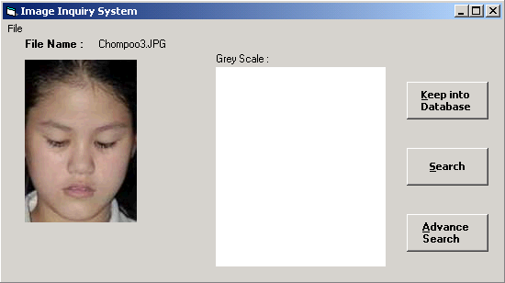
หน้าจอหลักของโปรแกรม
รูปที่ 1.2 หน้าจอหลักของโปรแกรม

Slide 10
การเก็บภาพลงฐานข้อมูล
ขั้นตอนการทำงาน
  รับรูปภาพที่ต้องการเก็บ
  รับข้อมูลของรูปภาพนั้น ๆ
  ทำภาพให้เป็น Grey Scale
  ทำการฝึกสอนให้กับโครงข่ายประสาทเทียม
  เก็บภาพและข้อมูลลงสู่ฐานข้อมูล

Slide 11
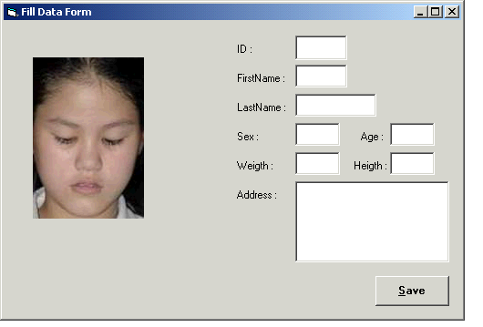
หน้าจอการรับข้อมูลเพื่อเก็บลงฐานข้อมูล
รูปที่ 1.3 หน้าจอการรับข้อมูล

Slide 12
การค้นหาข้อมูลโดยใช้ภาพเพียงอย่างเดียว
ขั้นตอนการทำงาน
  รับรูปภาพที่ต้องการค้นหาข้อมูล
  ทำเป็นภาพ Grey Scale
  ทำการฝึกสอนให้กับโครงข่ายประสาทเทียม
  ค้นหาจากอาเรย์ที่ใช้เป็นตัวแทนภาพ
  แสดงผลข้อมูลที่ได้

Slide 13
การค้นหาข้อมูลโดยใช้ข้อมูลหลายอย่าง
ขั้นตอนการทำงาน
  รับรูปภาพที่ต้องการค้นหาข้อมูล
  รับข้อมูลเพิ่มเติมเพื่อช่วยในการค้นหา
  ทำภาพเป็น Grey Scale
  ทำการฝึกสอนให้กับโครงข่ายประสาทเทียม
  ค้นหาจากข้อมูลเพิ่มเติม

Slide 14
การค้นหาข้อมูลโดยใช้ข้อมูลหลายอย่าง
ขั้นตอนการทำงาน (ต่อ)
  ค้นหาอีกครั้งจากอาเรย์ที่ใช้เป็นตัวแทนภาพ
  แสดงผลข้อมูลที่ได้

Slide 15
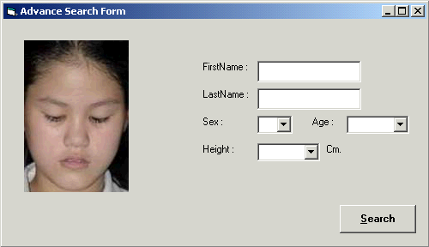
หน้าจอการรับข้อมูลเพิ่มเติม
รูปที่ 1.4 หน้าจอการรับข้อมูลเพิ่มเติมเพื่อช่วยค้นหา

Slide 16
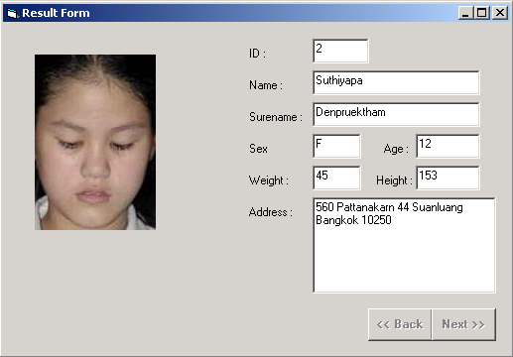
หน้าจอการแสดงผลข้อมูลที่ได้
รูปที่ 1.5 หน้าจอการแสดงผลข้อมูลที่ได้

Slide 17
ส่วนของระบบจัดการฐานข้อมูล
สำหรับในโครงงานนี้ได้เลือกใช้ Oracle 9i เป็นระบบจัดการฐานข้อมูล โดยใช้เทคโนโลยี Oracle Objects For OLE หรือ OO4O

Slide 18
ส่วนของระบบจัดการฐานข้อมูล
ชื่อตาราง Image
    ID - Number
    ImagePath - VarChar2(20)
    DataRep - VarChar2(50)
    FirstName - VarChar2(20)
    LastName - VarChar2(20)

Slide 19
ส่วนของระบบจัดการฐานข้อมูล
    Sex - Char(1)
    Age - Number(2)
    Weight - Number(3)
    Height - Number(3)
    Address - VarChar2(100)

Slide 20
ผลการทดลอง
ข้อกำหนดของภาพอินพุท
  เป็นภาพถ่ายหน้าตรง
  มีขนาดใบหน้าไม่เกิน 256 x 256 พิกเซล
  ฉากด้านหลังเรียบ ไม่มีลวดลายใด ๆ ทั้งสิ้น

Slide 21
ผลการทดลอง
ทดสอบประสิทธิภาพการรู้จำภาพใบหน้าคน ด้วยปัจจัยที่ต่างกันดังนี้
  จำนวนฐานข้อมูลต่างกัน
  ลักษณะใบหน้าแตกต่างกัน
    ภาพใบหน้าเอียง
    ภาพใบหน้ายิ้ม
  แสงต่างกัน

Slide 22
ผลการทดลอง (กรณีฐานข้อมูลไม่เท่ากัน)
จำนวนฐานข้อมูล
จำนวนครั้งที่ทดลอง
จำนวนครั้งที่ถูกต้อง
% ความถูกต้อง
3
6
10
10
10
10
8
6
3
80%
60%
30%
ตารางที่ 1.1ผลของจำนวนฐานข้อมูลที่ไม่เท่ากัน

Slide 23
ผลการทดลอง (กรณีลักษณะใบหน้าต่างกัน)
เมื่อภาพใบหน้าเอียง
คนที่
จำนวนครั้งที่ทดลอง
จำนวนครั้งที่ถูกต้อง
% ความถูกต้อง
% ความถูกต้องเฉลี่ย
1
2
10
10
7
6
70%
60%
65%
ตารางที่ 1.2 ผลจากภาพใบหน้าอินพุทที่เอียงต่างจากภาพในฐานข้อมูล

Slide 24
ผลการทดลอง (กรณีลักษณะใบหน้าต่างกัน)
เมื่อภาพใบหน้ายิ้ม
คนที่
จำนวนครั้งที่ทดลอง
จำนวนครั้งที่ถูกต้อง
% ความถูกต้อง
% ความถูกต้องเฉลี่ย
1
2
10
10
8
9
80%
90%
85%
ตารางที่ 1.3 ผลจากภาพใบหน้าอินพุทที่ยิ้มต่างจากภาพในฐานข้อมูล

Slide 25
ผลการทดลอง (กรณีแสงต่างกัน)
คนที่
จำนวนครั้งที่ทดลอง
จำนวนครั้งที่ถูกต้อง
% ความถูกต้อง
% ความถูกต้องเฉลี่ย
1
2
10
10
5
4
50%
40%
45%
ตารางที่ 1.4 ผลจากภาพเมื่อมีความสว่างต่างจากภาพในฐานข้อมูล

Slide 26
บทสรุป
จากผลการทดลอง จะเห็นได้ว่าสิ่งที่มีผลกระทบกับประสิทธิภาพในการรู้จำ มีดังต่อไปนี้
  จำนวนคนในฐานข้อมูล
  ลักษณะใบหน้าที่แตกต่างไปจากในฐานข้อมูล
  สภาพแวดล้อม
  ความแตกต่างของขนาดภาพ

Slide 27
ข้อเสนอแนะ
แนวทางการแก้ไข
  สภาพแสงต้องควบคุมไม่ให้ต่างกันมากนัก
  เพิ่มจำนวนนิวรอลให้มากขึ้น และเลือกครอบเฉพาะบริเวณกรอบใบหน้าจริง ๆ ในลักษณะของวงรีมาตรฐาน

